Slide 1
数据采集与分析概述

Slide 2
课程内容
基础篇
  概述
  Web页面及相关技术
  Web应用架构与协议
技术与实现篇
  普通爬虫页面采集技术与Python实现
  动态页面采集技术与Python实现
  Web信息提取与Python实现
  主题爬虫页面采集技术与Python实现
  Deep Web爬虫与Python实现
  微博信息采集与Python实现
  反爬虫技术
分析与应用篇
  文本信息处理与挖掘技术
  互联网大数据获取技术的应用
  实验：综合应用

Slide 3
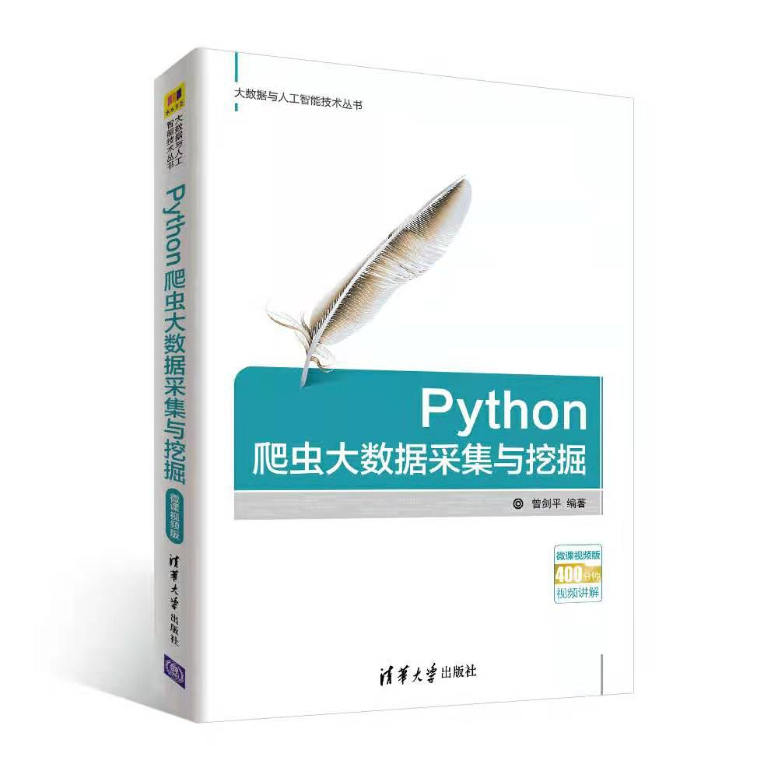
推荐教材
《Python爬虫大数据采集与挖掘》曾剑平编著，清华大学出版社，2020年第一版。
其他参考书目
《Python网络数据采集》
Ryan Mitchell著，人民邮电出版社
《精通Python爬虫框架Scrapy》
[美] 迪米特里奥斯 考奇斯-劳卡斯著，
李斌 译，人民邮电出版社

Slide 4
课程内容分解
  概述
  Web页面及相关技术
  Web应用架构与协议
  普通爬虫页面采集技术
  动态页面采集技术
  Web信息提取
  主题爬虫页面采集技术
  Deep Web爬虫
  微博信息采集
  反爬虫技术
  文本信息处理与挖掘技术
  互联网大数据获取技术的应用
  实验：综合应用
数
据
分
析
数
据
采
集

Slide 5
课程安排
理论讲解：周四6-7节，1-8周
上课地点：西364
实验讲解：周二6-7节，1-8周
实验地点：教一314

Slide 6
课程考核
课程考核：平时成绩30%，期末考试70%
平时成绩：出勤、作业、实验、测验
期末成绩：期末闭卷考试

Slide 7
学习方法
理论知识理解消化
书上编程例题要编程练习
前期基础课程包括Python程序设计，数据库，HTTP协议（TCP协议），Linux等知识
要会查看文档和帮助
理论——实例——练习——分析——练习
渐进学习不同场景下的Python爬虫数据采集方法
掌握爬虫和一定的数据分析技术

Slide 8
本章提纲
互联网大数据与采集
Python大数据技术的重要性
爬虫技术研究及应用现状
爬虫技术的应用场景
爬虫大数据采集的技术体系
法律与技术边界
大数据采集技术展望

Slide 9
常见互联网大数据来源
  社交媒体
  社交网络
  百科知识库
  新闻网站
  评论信息
  位置型信息

Slide 10
大数据特征
大数据特征的三种观点
  4V：Volume、Variety、Value、Velocity
  5V：Volume、Velocity、Variety、Veracity、Variability
  7V：Volume、Velocity、Vast、Variety、Veracity、Value、Visualize

Slide 11
互联网大数据特征
互联网大数据的特征
  大数据类型和语义更加丰富
  数据的规范化程度比OLTP中的数据要弱
  数据的流动性更大
  数据的开放性更好
  数据的来源更加丰富
  互联网大数据的价值体现形式更加多样化

Slide 12
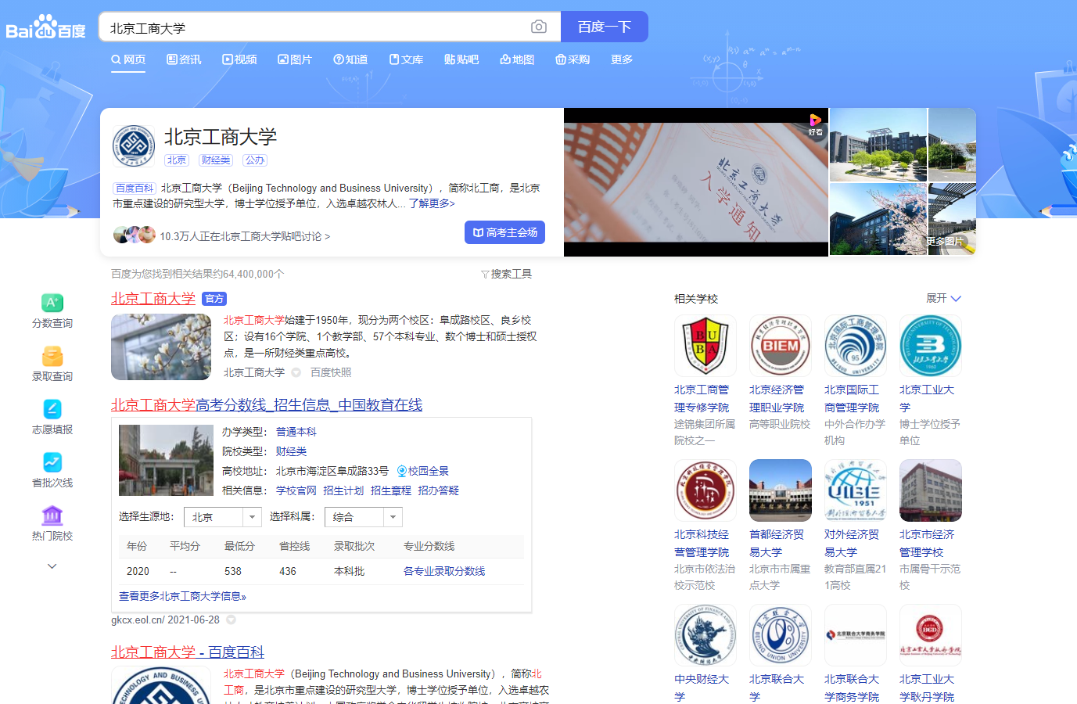
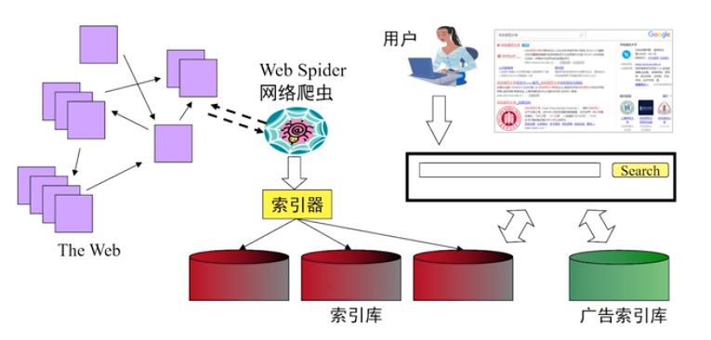
网络爬虫用于大数据搜索引擎
如何展示网页排序？

Slide 13
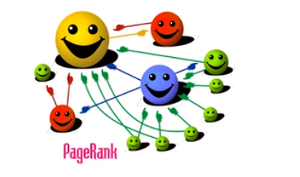


大规模网页排名算法：PageRank
网页排名是网络搜索引擎的核心
PageRank是著名网络搜索引擎Google用于评测一个网页“重要性”或“影响力”的一种方法
Google的PageRank是基于这样一个理论：
Larry Page 和 Sergey Brin
— 若B网页上有连接到A网页的链接，说明B认为A有链接价值，是一个重要的网页
— 一个网页的重要性大致由下面两个因素决定：
该网页的导入链接的数
这些导入链接的重要性

Slide 14
提纲
互联网大数据与采集
Python大数据技术的重要性
爬虫技术研究及应用现状
爬虫技术的应用场景
爬虫大数据采集的技术体系
法律与技术边界
大数据采集技术展望

Slide 15
大数据采集技术的重要性
  大数据处理过程涉及若干个重要环节，包括数据采集、结构化处理、数据存储、分析挖掘、可视化、共享与交易等
  大数据采集处于整个架构的底层，是整个架构的基础。
  大数据采集技术性能的好坏直接影响到数据采集的效率和数据的质量

Slide 16
互联网大数据能满足大数据技术教学的要求
  当前其他大数据存在的问题：数据领域封闭、共享范围有限、数据量少、静态数据偏多、缺乏动态机制、数据类型过于单一、应用价值很有限等。
  社交媒体、网络论坛等网络应用时刻产生各种用户数据
  “互联网+”国家战略
  互联网大数据解决了当前大数据研究应用存在的无米之炊的局面

Slide 17
Python语言生态的成熟和流行
  开源软件和插件
  涵盖科学计算、语言处理、文本挖掘、图像处理等等
  选择Python语言进行互联网大数据采集技术的实现具有一定实际意义和必要性

Slide 18
提纲
互联网大数据与采集
Python大数据技术的重要性
爬虫技术研究及应用现状
爬虫技术的应用场景
爬虫大数据采集的技术体系
法律与技术边界
大数据采集技术展望

Slide 19
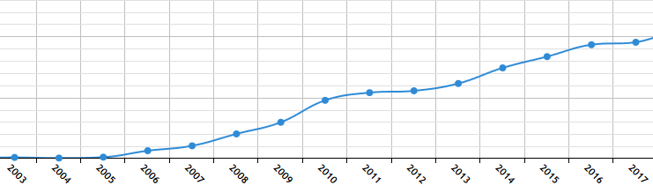
爬虫技术的关注度
知网，搜索“网络爬虫”关键词，文献数量统计

Slide 20
爬虫技术关注度分析
对网络爬虫技术及应用关注度排名在前面的领域依次是：计算机软件及计算机应用、互联网技术自动化技术、新闻与传媒、贸易经济、图书情报与数字图书馆、企业经济、自然地理学和测绘学、金融投资
超过90%的关注度主要集中在计算机软件及计算机应用、互联网技术自动化技术，它们侧重于爬虫技术研究

Slide 21
怎么看待各种爬虫开源包？
  高度封装的开源包使得很少有人愿意深入理解其中的关键技术，导致这种途径生产出来的爬虫质量、性能和友好程度都受到很大影响。

Slide 22
低质量的个人、小型爬虫，存在的主要问题
  不遵守Robots协议
  爬行策略没有优化
  许多爬虫实现了多线程、分布式的架构，这个看似好的软件架构技术，对于网络爬虫来说可能只是一厢情愿。

Slide 23
提纲
互联网大数据与采集
Python大数据技术的重要性
爬虫技术研究及应用现状
爬虫技术的应用场景
爬虫大数据采集的技术体系
法律与技术边界
大数据采集技术展望

Slide 24
爬虫技术的应用可以分为两大类
  采集型爬虫
  监测型爬虫

Slide 25
采集型爬虫的典型使用场景
  互联网搜索引擎
  互联网舆情监测
  社交媒体评论信息监测
  学术论文采集
  离线浏览

Slide 26
监测型爬虫的典型使用场景
  应用安全监测
    网页挂马
    SQL注入
    …
  内容安全监测
    敏感信息
    泄密信息

Slide 27
提纲
互联网大数据与采集
Python大数据技术的重要性
爬虫技术研究及应用现状
爬虫技术的应用场景
爬虫大数据采集的技术体系
法律与技术边界
大数据采集技术展望

Slide 28
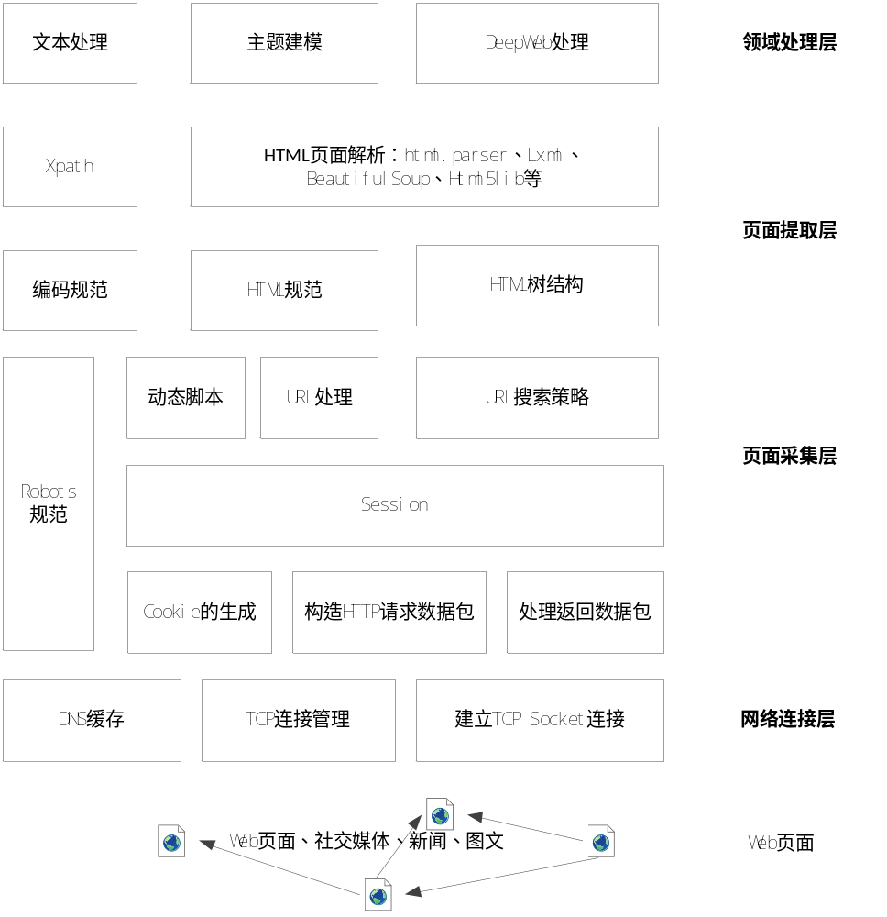

Slide 29
网络连接层
  由TCP Socket连接的建立、数据传输以及连接管理组成
页面采集层
  对URL的处理
  搜索策略
  实现Session机制
  Cookie处理

Slide 30
页面提取层
  从中提取超链接、正文信息等内容
  编码方式
  页面解析的 开源框架
领域处理层
  主题爬虫
  文本分析技术
  文本分词
  主题建模
  …

Slide 31
相关技术
相关协议与规范
  TCP协议
  是网络爬虫的底层协议，用于爬虫与服务器建立连接，传输数据
  HTTP协议
  是一种应用层协议，用于超文本传输
  Robots协议
  “网络爬虫排除协议”（Robots Exclusion Protocol），规定了抓取规范
  Cookie规范
  为了辨别用户身份，进行Session跟踪而存储在用户本地设备上的数据
  网页编码规范 （Unicode,utf-8,gbk,gb2312）
  HTML语言规范
  超文本标记语言Hyper Text Markup Language，用来描述网页的语言

Slide 32
Web信息提取
  Web页面中的超链接提取
    正则表达式
  Web内容提取
    基于树结构的信息提取
    html.parser、lxml、html5lib、BeautifulSoup等
  统计的方法
    应对网站页面调整

Slide 33
典型应用中的数据获取技术
  DeepWeb
  主题获取
网络爬虫的软件技术
  多线程技术
  单机系统
  分布式系统

Slide 34
爬虫技术评价方法
  友好爬虫技术
    是否遵守Robots协议
    友好爬虫请求技术
  页面采集技术
    高效采集技术
    对增量式采集的支持
    对动态页面的支持
  内容处理技术
    页面编码与语言处理能力
    主题相关度评估
  爬虫软件技术
    对分布式架构的支持
    可配置线程技术
    容错能力

Slide 35
提纲
互联网大数据与采集
Python大数据技术的重要性
爬虫技术研究及应用现状
爬虫技术的应用场景
爬虫大数据采集的技术体系
法律与技术边界
大数据采集技术展望

Slide 36
数据抓取权限
  访问权限可以从数据是否公开、页面是否许可来判断。
  爬虫对不公开的数据当然不具备抓取权限
  公开或不公开的判断依据并不容易界定，因为公开是有一定的范围含义。
  特定人群使用，属于不公开数据
  Robots协议许可
  非法获取计算机信息系统数据罪
    采用破解密码、盗取密码、强行突破安全工具等方法，在没有得到许可时违背计算机信息系统控制人或所有人意愿进入其无权进入的计算机信息系统中。

Slide 37
爬虫的访问方式
  指爬虫访问服务器的方式，其边界是爬虫是否对服务器的正常运行造成影响。
  Robots协议，在该协议中定义了抓取延时、抓取时间段等参数，如果爬虫没有遵守这些约定，则可能导致服务器不能正常运行。

Slide 38


数据量与数据的使用
  数据使用边界是指抓取的数据是否用于商业用途、是否涉及版权限定。
  是否对个人隐私数据进行了存储，并基于累积数据进行挖掘。
爬取
信息
用于
网络展示
将大量数据用于商业用途或展示传播，被上海知识产权法院认定为不正当竞争行为

Slide 39
互联网公开资源爬取并不违法，网络爬虫作为互联网大数据采集的技术手段，本身具有中立性。而抓取没有权限、没有授权的数据，对服务器正常运行产生影响，以及抓取后的数据用于商业用途、未经授权公开展示，应该是突破了爬虫大数据采集的边界。
与爬虫大数据采集相关的规范和法律条款主要出现在《中华人民共和国网络安全法》《计算机信息系统安全保护条例》《个人信息安全规范》《数据安全管理办法（征求意见稿）》《反不正当竞争法》中。

Slide 40
提纲
互联网大数据与采集
Python大数据技术的重要性
爬虫技术研究及应用现状
爬虫技术的应用场景
爬虫大数据采集的技术体系
法律与技术边界
大数据采集技术展望

Slide 41
HTTP协议的升级
HTTP1.1→HTTP2.0(2015),影响网络爬虫的协议解析和数据包提取
IPv6的广泛应用
IPv6相比IPv4有更多的地址，要求爬虫中更底层的网络数据包分析和数据提取技术有相应的发展
HTML语言的发展
HTML版本不断升级，爬虫在Web页面解析、内容提取方面也将不断发展
新型网站架构的出现
Client/Server→集群、负载均衡、虚拟主机→云计算、区块链
Web应用的推动
Surface Web，Deep Web，Dark Web
行业规范的推动
Robots协议的完善，数据权属、数据所有权、数据质量等管理

